Slide 1
§ 1. Уникальность человека

Slide 2
План урока
1. Биологическое и социальное
2. Индивид, личность, индивидуальность
3. Сознание и самосознание

Slide 3
1. Биологическое и социальное

Slide 4


Slide 5
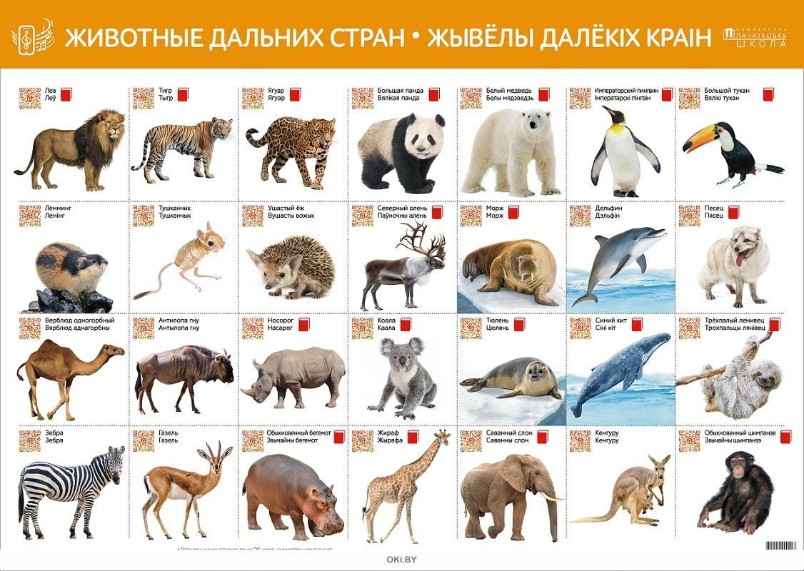

Slide 6
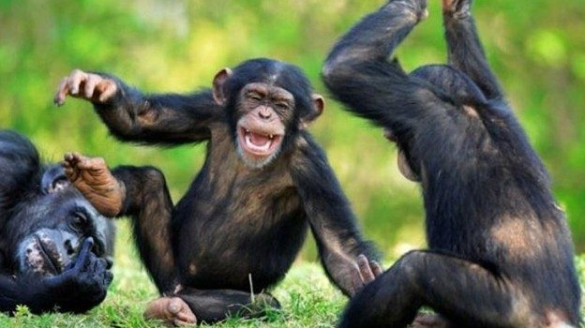
Шимпанзе

Slide 7
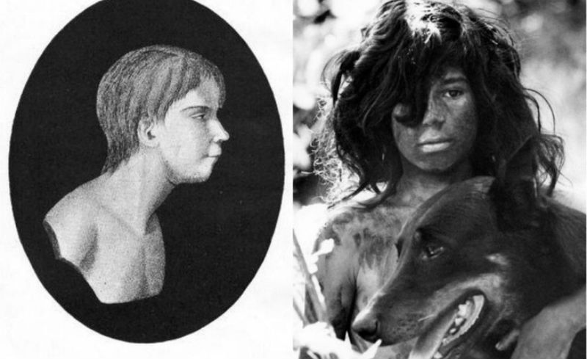
Дети-маугли

Slide 8
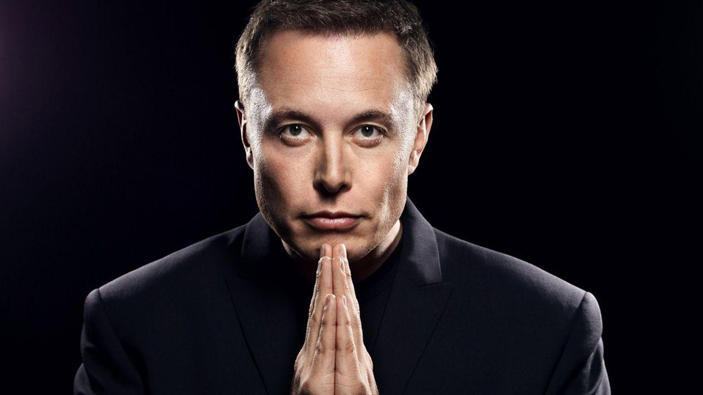

Slide 9
Биологическое Социальное
Психика
Реакция и инстинкты
Адаптация
Инстинктивное поведение
Сознание
Речь и общение
Труд
Целенаправленная деятельность

Slide 10
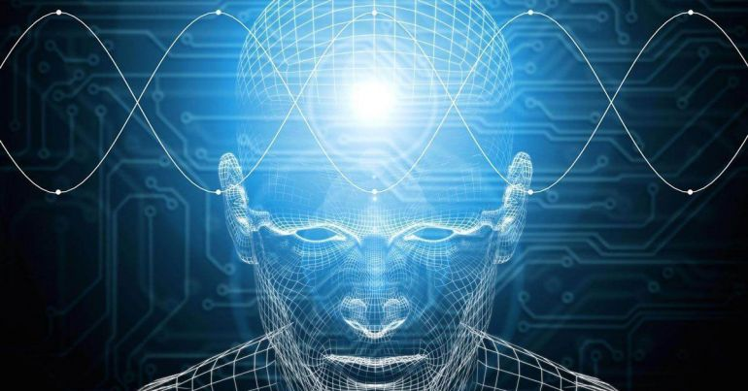
Психика
Психика — это особое свойство человека или животного субъективно отображать события объективной реальности для ориентации и взаимодействия с окружающей средой.

Slide 11
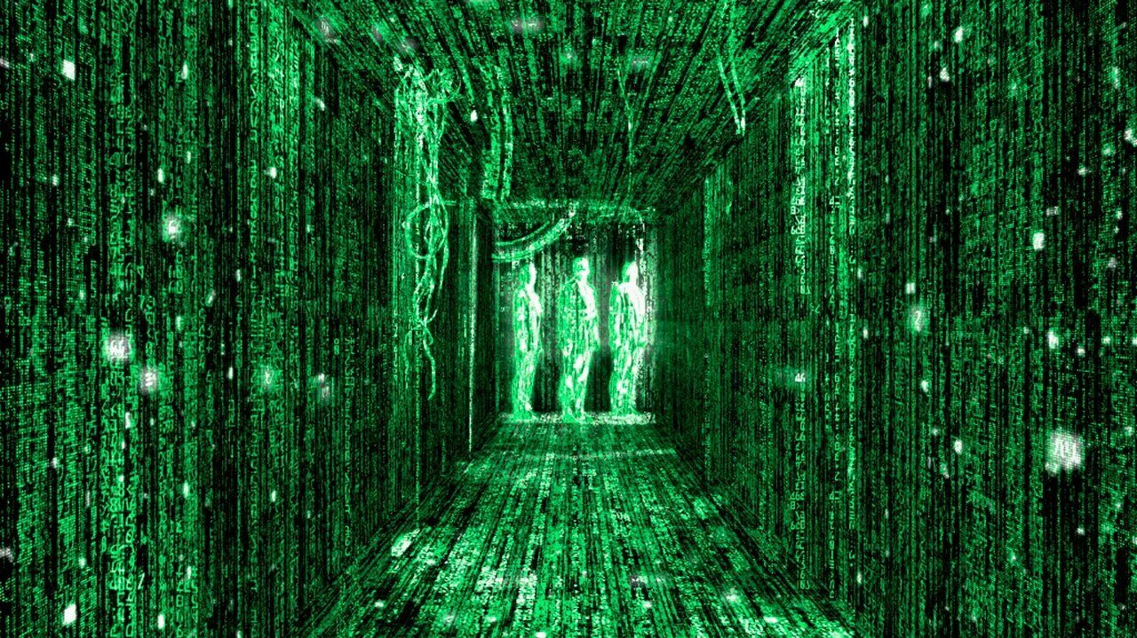
Как понять, что окружающий мир реален?

Slide 12

2. Индивид, личность, индивидуальность

Slide 13
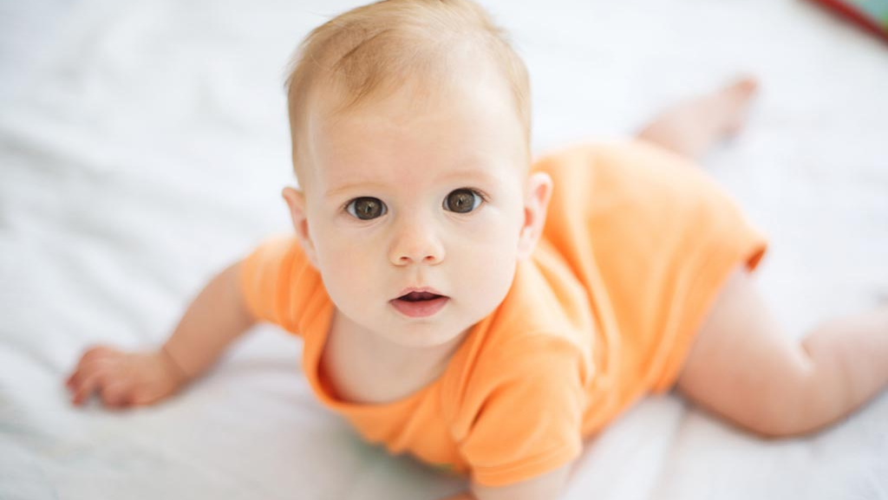
Индивид
отдельно взятый человек как носитель определённых биологических свойств и качеств.

Slide 14
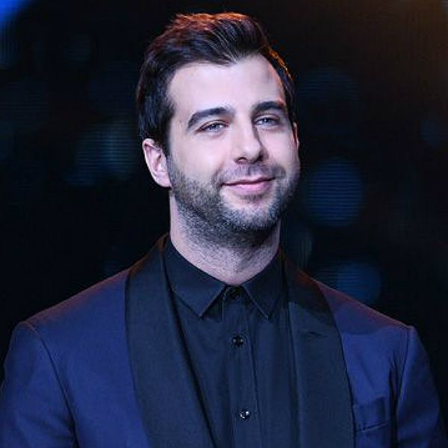
Личность
человек, обладающий совокупностью социальных и духовных качеств, приобретённых им в процессе возрастного развития и социализации.

Slide 15
Признаки личности
Человек, усвоивший устоявшиеся нормы и правила
Человек, самостоятельно принимающий решений и отвечающий за них
Человек, принимающий участие в жизни общества

Slide 16
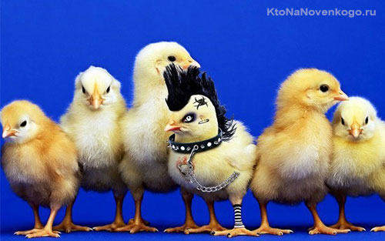
Индивидуальность
отличительные биологические, психологические и социальные качества человека, а также его жизненный опыт. Уникальные события жизненного пути, преломлённые через призму этих качеств, придают неповторимость каждой личности

Slide 17
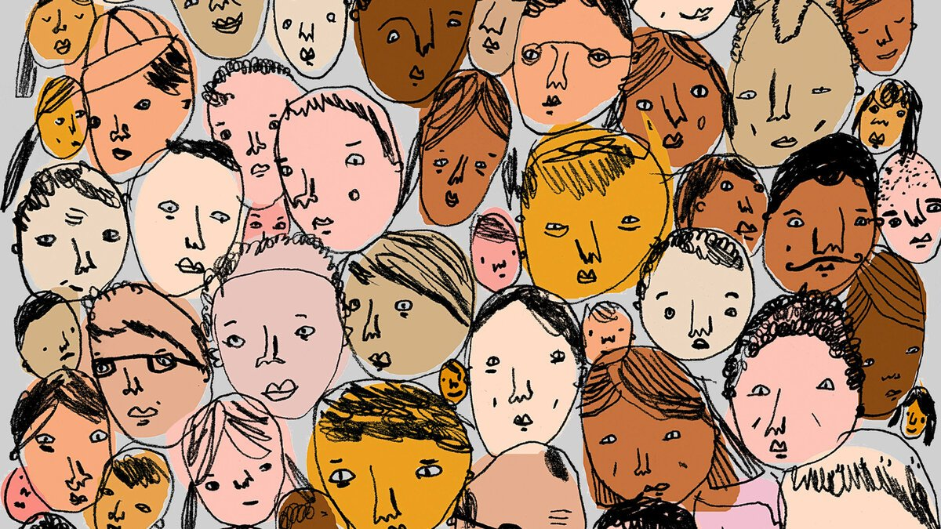
Все ли личности «индивидуальны»?

Slide 18

3. Сознание и самосознание

Slide 19
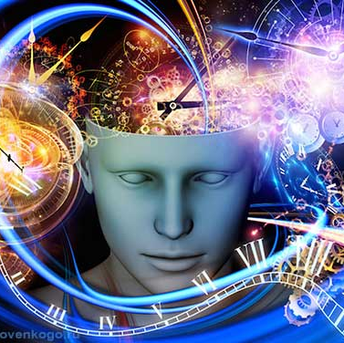
Сознание
это присущая человеку способность воспроизводить действительность в мыслях и образах, понимать происходящее и выстраивать на этой основе своё поведение.

Slide 20
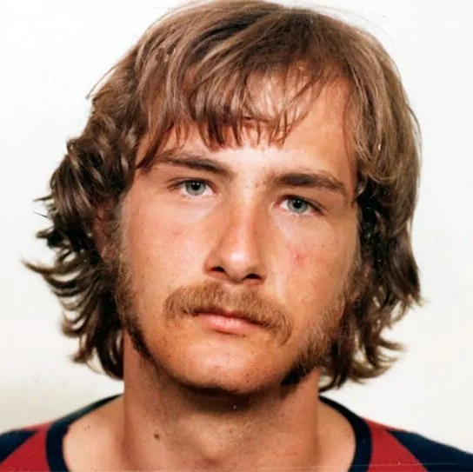
Билли Миллиган
Американский гражданин, один из самых известных людей с диагнозом «множественная личность» в истории психиатрии. Расщепления личности Миллигана насчитывали 24 полноценных личности, из которых 10 были основными: сам Миллиган, Артур Смит, Рейджен Вадасковинич, Аллен, Томми, Дэвид, Кристин, Кристофер, Адалана и Дэнни.

Slide 21

Три главных вопроса!
Что происходит?
Как к этому относится?
Что делать?

Slide 22
Свойства сознания
Активность (разделение на важное и не очень)
Направленность (мы сами решаем, что нам делать и когда)
Самонаблюдение (мы можем и умеем оценивать свои действия)
Критичность (умение правильно оценивать события)

Slide 23
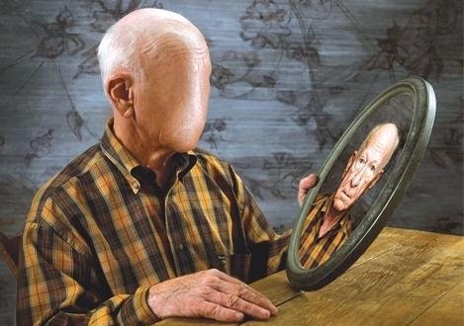
Самосознание
это осознание человеком самого себя. Это важный процесс, обеспечивающий единство, целостность и постоянство личности.

Slide 24
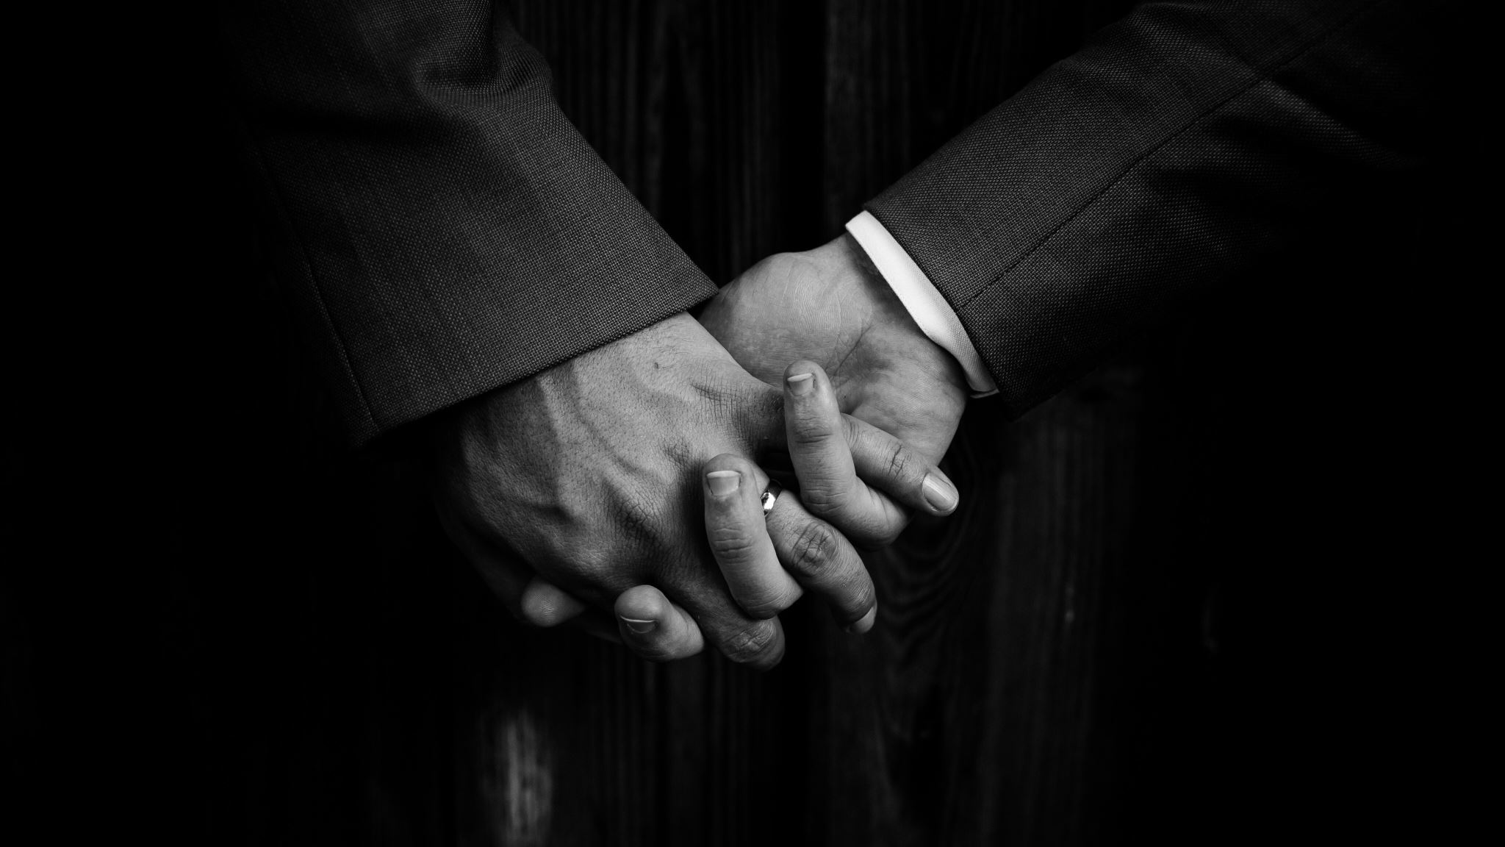
Кто ты?

Slide 25

Домашнее задание!
Краткое эссе (1 страница) о том, что делает вас личностью и индивидуальностью.

Slide 26

Тест, оценки, д/з

